Slide 1
Les adverbes

Slide 2
Rappel
Ecoute la consigne :
Maintenant, écoute à nouveau pour vérifier que tu as bien compris :
Dans la phrase suivante « Hier, j’ai reçu une lettre. », quel est l’adverbe ?
Ecoute la réponse une fois que tu penses avoir trouvé:

Slide 3
Découverte
Ecoute la consigne :
Recopie le tableau puis classe les mots dans la deuxième ligne.
Ici – beaucoup – ensuite – hier – rapidement – gentiment – là – puis – vite – souvent - mal – courageusement – tard – peu - jadis –
poliment – derrière – bien – autrefois – bientôt – trop – aujourd’hui

Slide 4
Découverte
Si tu as bien fait attention au sens des mots, voici le classement que tu as dû trouver (l’ordre des colonnes n’est pas important):
Ecoute la consigne :
ici Là derrière | Beaucoup Peu trop | Ensuite Hier Puis Souvent Tard Jadis Autrefois Bientôt Aujourd’hui | Rapidement Gentiment Vite Mal Courageusement Poliment bien

Slide 5
Découverte
Ecoute la consigne :

Slide 6
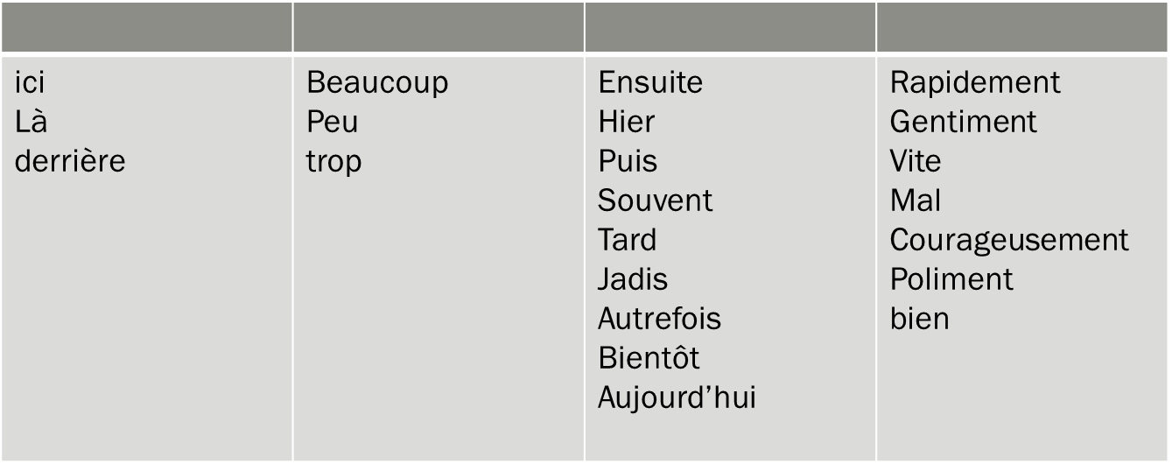
Découverte
Voilà le classement final :
Adverbes de lieu
Adverbes de quantité
Adverbes de temps
Adverbes de manière

